Slide 1
Class 4
檔案處理與操作

Slide 2
📌路徑、資料夾和檔案
📌寫入資料檔案
📌讀取資料檔案
📌例外處理
📌自製影像瀏覽網頁

Slide 3
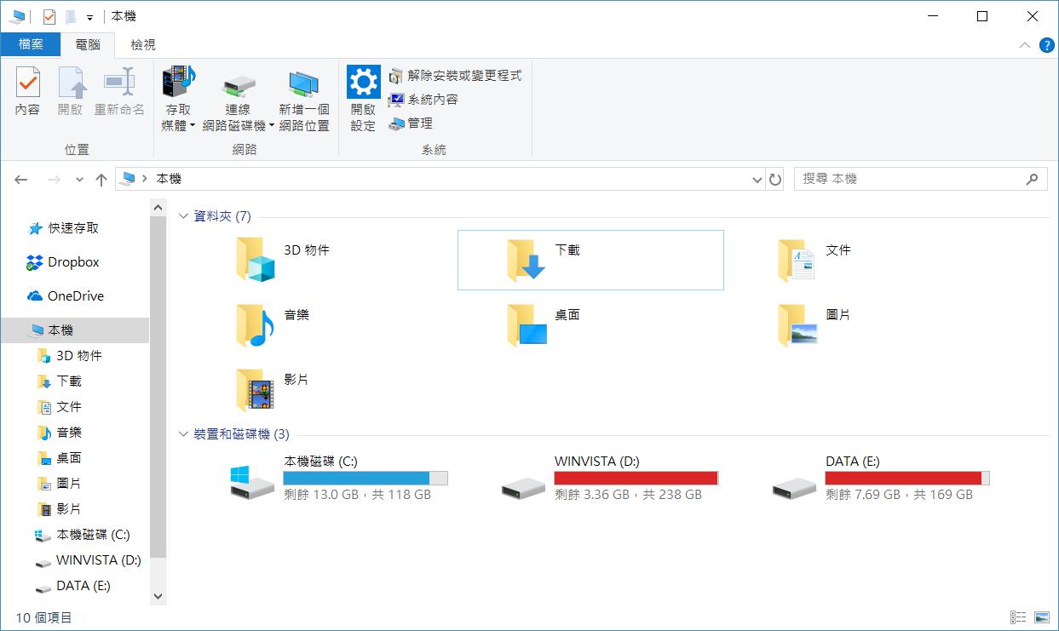
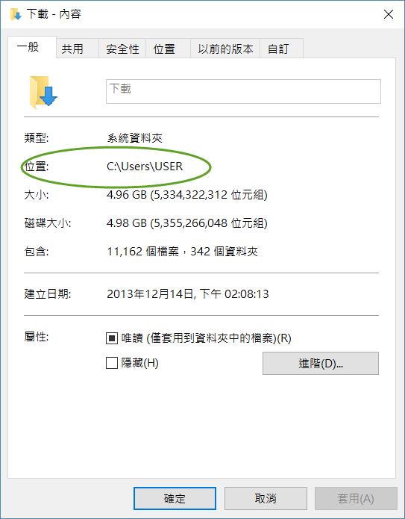
路徑、資料夾和檔案
windows作業系統檔案總管

Slide 4
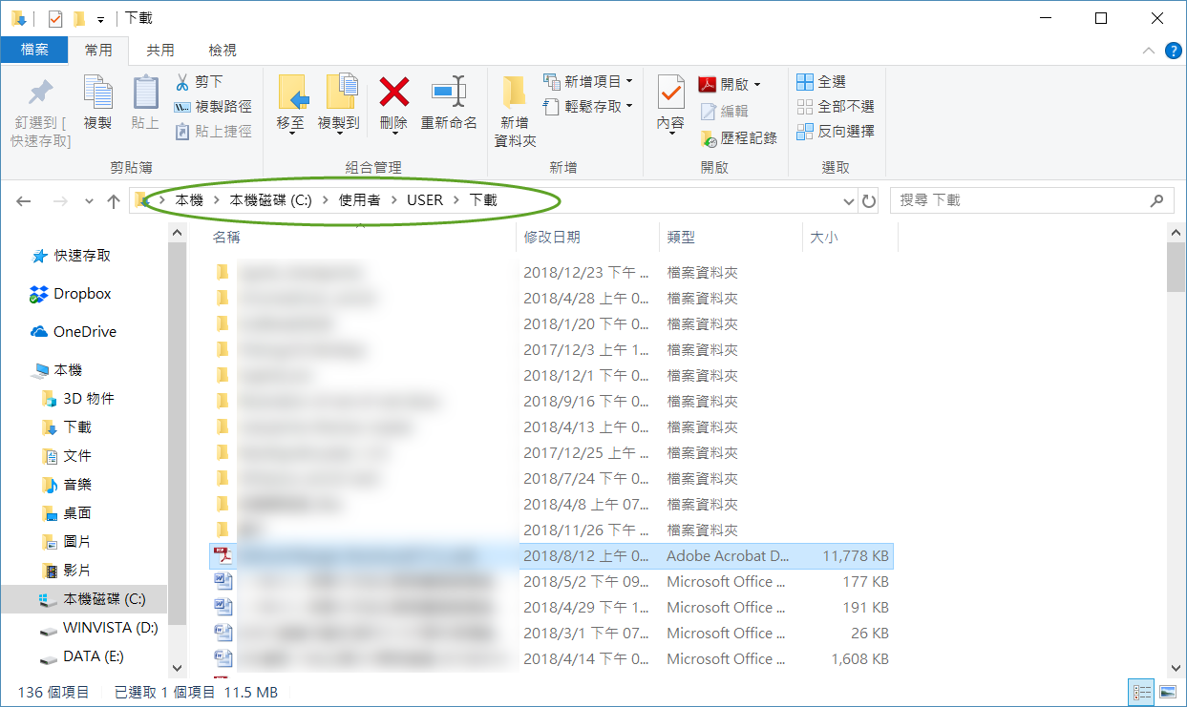
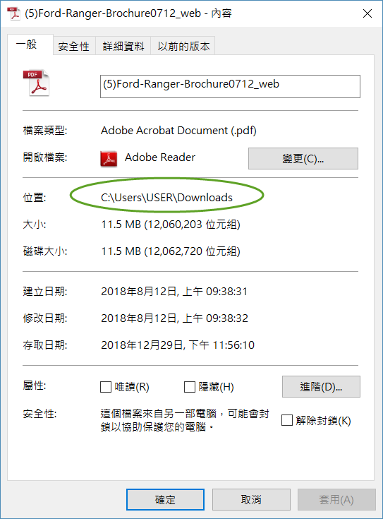
windows作業系統檔案總管

Slide 5
使用sys模組檢查系統參數
import sys
print(sys.version_info)
print("---")
print(sys.platform)
print("---")
print(sys.argv)
print("---")
print(sys.path)

Slide 6
在程式中存取命令列參數
import sys
print(sys.argv)
儲存成 argtest.py
(base) C:\myPython>python argtest.py a1 a2 a3
['argtest.py', 'a1', 'a2', 'a3']

Slide 7
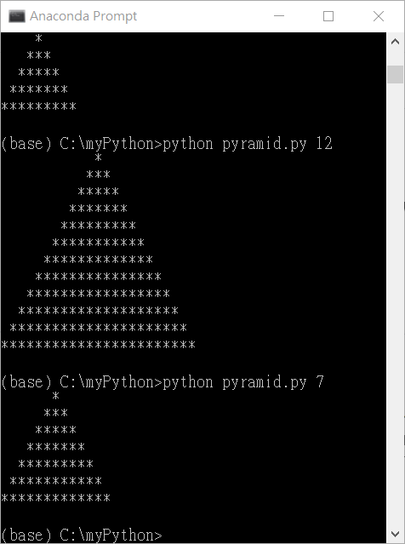
星號金字塔程式
import sys
if len(sys.argv)>1:
n = int(sys.argv[1])
else:
print("You need to specify a valid number!")
exit(1)
lst = [i*2+1 for i in range(n)]
for i in lst:
print(" "*((lst[-1]-i)//2), end="")
for k in range(i):
print("*", end="")
print()

Slide 8
找出檔案絕對路徑的程式碼（MacOS）
import os
items = os.listdir()
print(os.path.exists('myprime.py'))
for item in items:
print(os.path.abspath(item))
True
/Users/minhuang/Dropbox/books_project/2018books/Pythonbasics/codes/twstock.ipynb
/Users/minhuang/Dropbox/books_project/2018books/Pythonbasics/codes/ch03.ipynb
/Users/minhuang/Dropbox/books_project/2018books/Pythonbasics/codes/Untitled1.ipynb
/Users/minhuang/Dropbox/books_project/2018books/Pythonbasics/codes/Untitled.ipynb

Slide 9
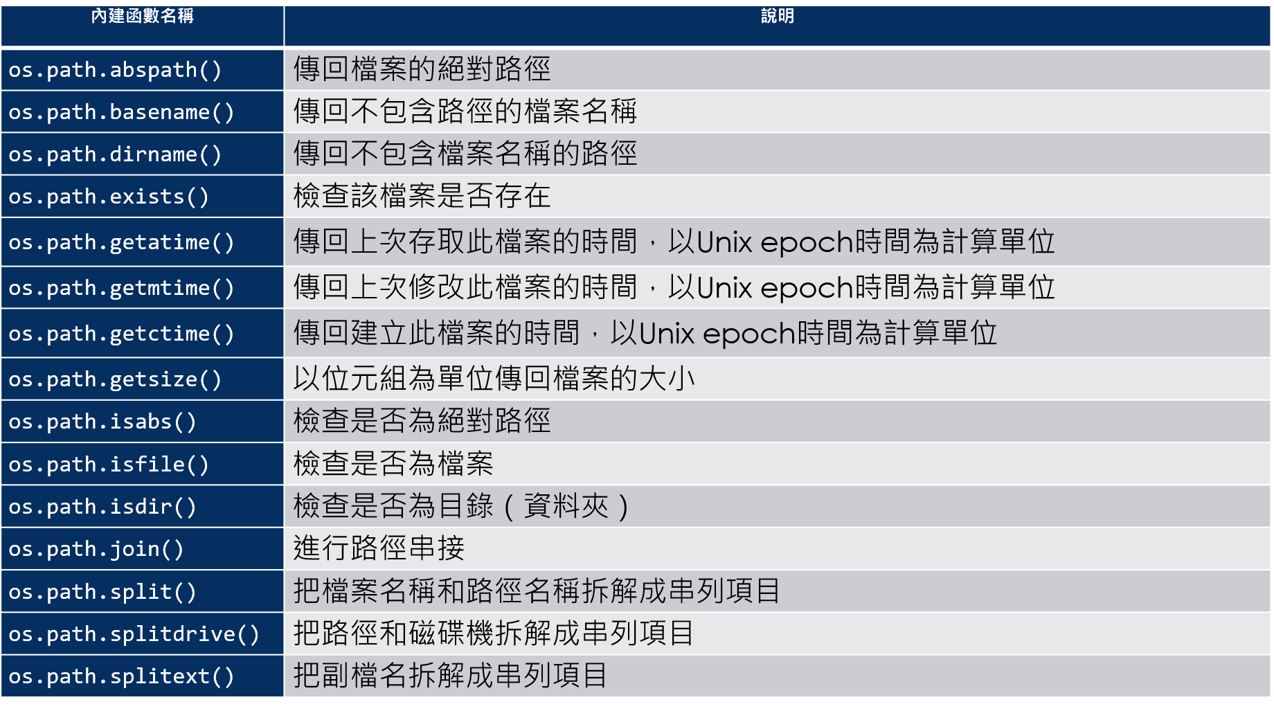

Slide 10
更名並複製檔案
import shutil
import os
fullpath = os.path.abspath('myprime.py')
path, filename = os.path.split(fullpath)
filename, extname = os.path.splitext(filename)
if not os.path.exists("test-dir"):
os.mkdir("test-dir")
targetfullpath = os.path.join(path, os.path.join("test-dir", "00"+extname))
shutil.copy(fullpath, targetfullpath)

Slide 11
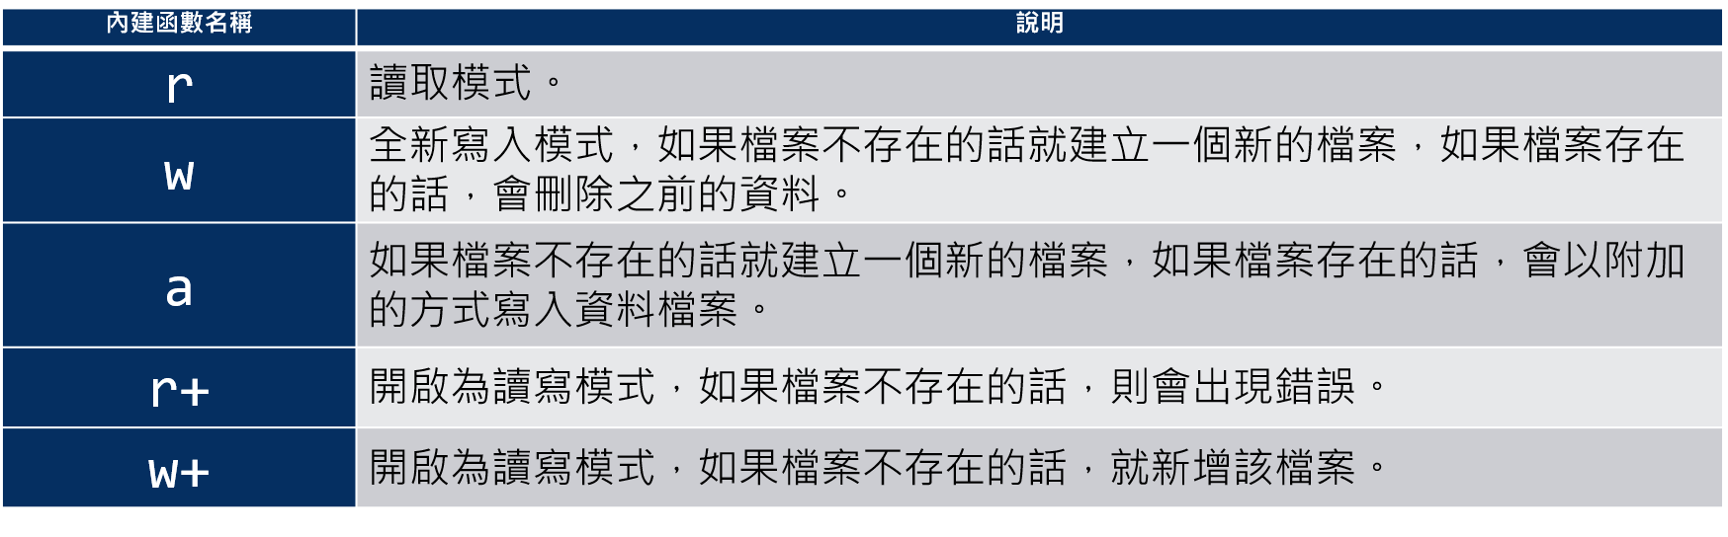
寫入資料檔案
開啟檔案
📄檔案物件 = open("檔案名稱", "開檔模式")

Slide 12
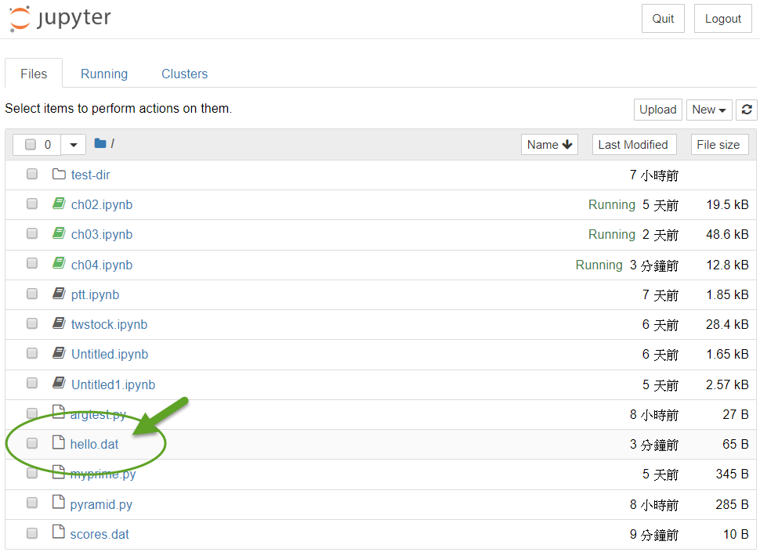
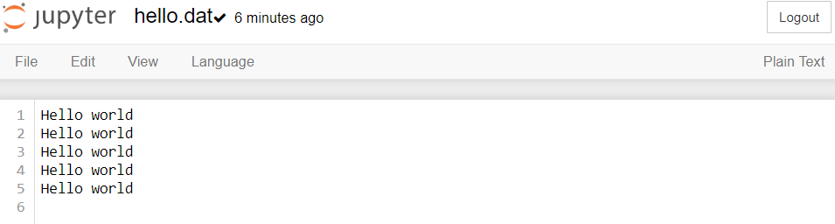
開啟檔案並寫入資料
f = open("hello.dat", "w")
for i in range(5):
f.write("Hello world\n")
f.close()

Slide 13
寫入成績資料的方法
score = int(input("請輸入國文成績（-1結束）："))
fp = open("scores.dat", "w")
while score != -1:
fp.write("{} ".format(score))
score = int(input("請輸入國文成績（-1結束）："))
fp.close()
56 24 68 89 90

Slide 14
利用python程式建立html檔案
username = "何敏煌"
hello = ["Hello", "BONJOUR", "HOLA", "こんにちは", "안녕하세요", "你好"]
f = open("hello.html", "w", encoding='utf-8')
f.write("<html>")
f.write("<head><meta charset='utf-8'/></head>")
f.write("<body>")
for index, msg in enumerate(hello):
f.write("<h{0}>{1}, {2}</h{0}>".format(len(hello)-index, msg, username))
f.write("</body></html>")
f.close()

Slide 15
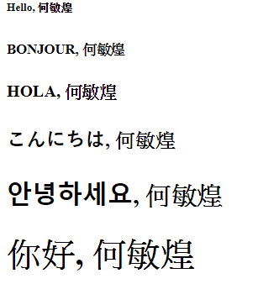
執行結果
<html><head><meta charset='utf-8'/></head><body><h6>Hello, 何敏煌</h6><h5>BONJOUR, 何敏煌</h5><h4>HOLA, 何敏煌</h4><h3>こんにちは, 何敏煌</h3><h2>안녕하세요, 何敏煌</h2><h1>你好, 何敏煌</h1></body></html>

Slide 16
輸入成績並儲存成串列型式文字檔
scores = list()
for i in range(1,11):
score = int(input("請輸入{}號同學的國文成績：".format(i)))
scores.append((i, score))
fp = open("scores.dat", "w")
fp.write(str(scores))
fp.close()

Slide 17
執行過程與結果
請輸入1號同學的國文成績：56
請輸入2號同學的國文成績：24
請輸入3號同學的國文成績：68
請輸入4號同學的國文成績：89
請輸入5號同學的國文成績：90
請輸入6號同學的國文成績：15
請輸入7號同學的國文成績：25
請輸入8號同學的國文成績：69
請輸入9號同學的國文成績：87
請輸入10號同學的國文成績：91
[(1, 56), (2, 24), (3, 68), (4, 89), (5, 90), (6, 15), (7, 25), (8, 69), (9, 87), (10, 91)]

Slide 18
輸入三科成績並儲存成元組串列型式文字檔
scores = list()
for i in range(1,6):
chi = int(input("請輸入{}號同學的國文成績：".format(i)))
eng = int(input("請輸入{}號同學的英文成績：".format(i)))
mat = int(input("請輸入{}號同學的數學成績：".format(i)))
scores.append((i, chi, eng, mat))
fp = open("scores.dat", "w")
fp.write(str(scores))
fp.close()
[(1, 85, 64, 85), (2, 21, 85, 96), (3, 26, 45, 78), (4, 26, 85, 98), (5, 80, 95, 65)]

Slide 19
讀取資料檔案
f = open("mydata.txt", "r", encoding="utf-8")
data = f.read()
f.close()
print(data)
📄文字檔的名稱是"mydata.txt"，必需放在執行程式的同一個資料夾當中。

Slide 20
以分列的方式讀取文字檔案
f = open("mydata.txt", "r", encoding="utf-8")
data = f.readlines()
f.close()
print(data)
['李白\n', '將進酒\n', '君不見\n', '黃河之水天上來，奔流到海不復回？\n', '君不見\n', '高堂明鏡悲白髮，朝如青絲暮成雪？\n', '人生得意須盡歡，莫使金樽空對月。\n', '天生我材必有用，千金散盡還復來。\n', '烹羊宰牛且為樂，會須一飲三百杯。\n', '岑夫子，丹丘生，\n', '將進酒，君莫停。\n', '與君歌一曲，請君為我側耳聽。\n', '鐘鼓饌玉不足貴，但願長醉不願醒。\n', '古來聖賢皆寂寞，惟有飲者留其名。\n', '陳王昔時宴平樂，斗酒十千恣歡謔。\n', '主人何為言少錢，徑須沽取對君酌。\n', '五花馬，千金裘，\n', '呼兒將出換美酒，與爾同銷萬古愁！']

Slide 21
以分列的方式並去除符號 讀取文字檔案
with open("mydata.txt", "r", encoding="utf-8") as f:
data = [line.strip() for line in f.readlines()]
print(data)
['李白', '將進酒', '君不見', '黃河之水天上來，奔流到海不復回？', '君不見', '高堂明鏡悲白髮，朝如青絲暮成雪？', '人生得意須盡歡，莫使金樽空對月。', '天生我材必有用，千金散盡還復來。', '烹羊宰牛且為樂，會須一飲三百杯。', '岑夫子，丹丘生，', '將進酒，君莫停。', '與君歌一曲，請君為我側耳聽。', '鐘鼓饌玉不足貴，但願長醉不願醒。', '古來聖賢皆寂寞，惟有飲者留其名。', '陳王昔時宴平樂，斗酒十千恣歡謔。', '主人何為言少錢，徑須沽取對君酌。', '五花馬，千金裘，', '呼兒將出換美酒，與爾同銷萬古愁！']

Slide 22
解讀以串列型式 存檔的文字資料檔
import ast
with open("scores.dat", "r") as f:
scores = ast.literal_eval(f.read())
print(scores)
透過 eval() 函數的計算，把讀入的字串內容恢復成它應用的型態。

Slide 23
例外處理
例外處理的重要性
score = int(input("請輸入成績："))
請輸入成績：o
---------------------------------------------------------------------------
ValueError Traceback (most recent call last)
<ipython-input-21-4c5052fa4d69> in <module>()
----> 1 score = int(input("請輸入成績："))
ValueError: invalid literal for int() with base 10: 'o'
try:
score = int(input("請輸入成績："))
except:
print("你必須輸入一個數字才行")

Slide 24
例外處理基本型式
try:
print("實際上預期可能會有例外的程式碼寫在這裡！")
# 10 / 0
print("在可能發生例外的指令之後的程式碼放在這邊！")
except Exception as e:
print("發生錯誤了，錯誤訊息如下：")
print(e)
else:
print("沒有發生任何錯誤。")
finally:
print("不管如何，都要執行這裡")

Slide 25
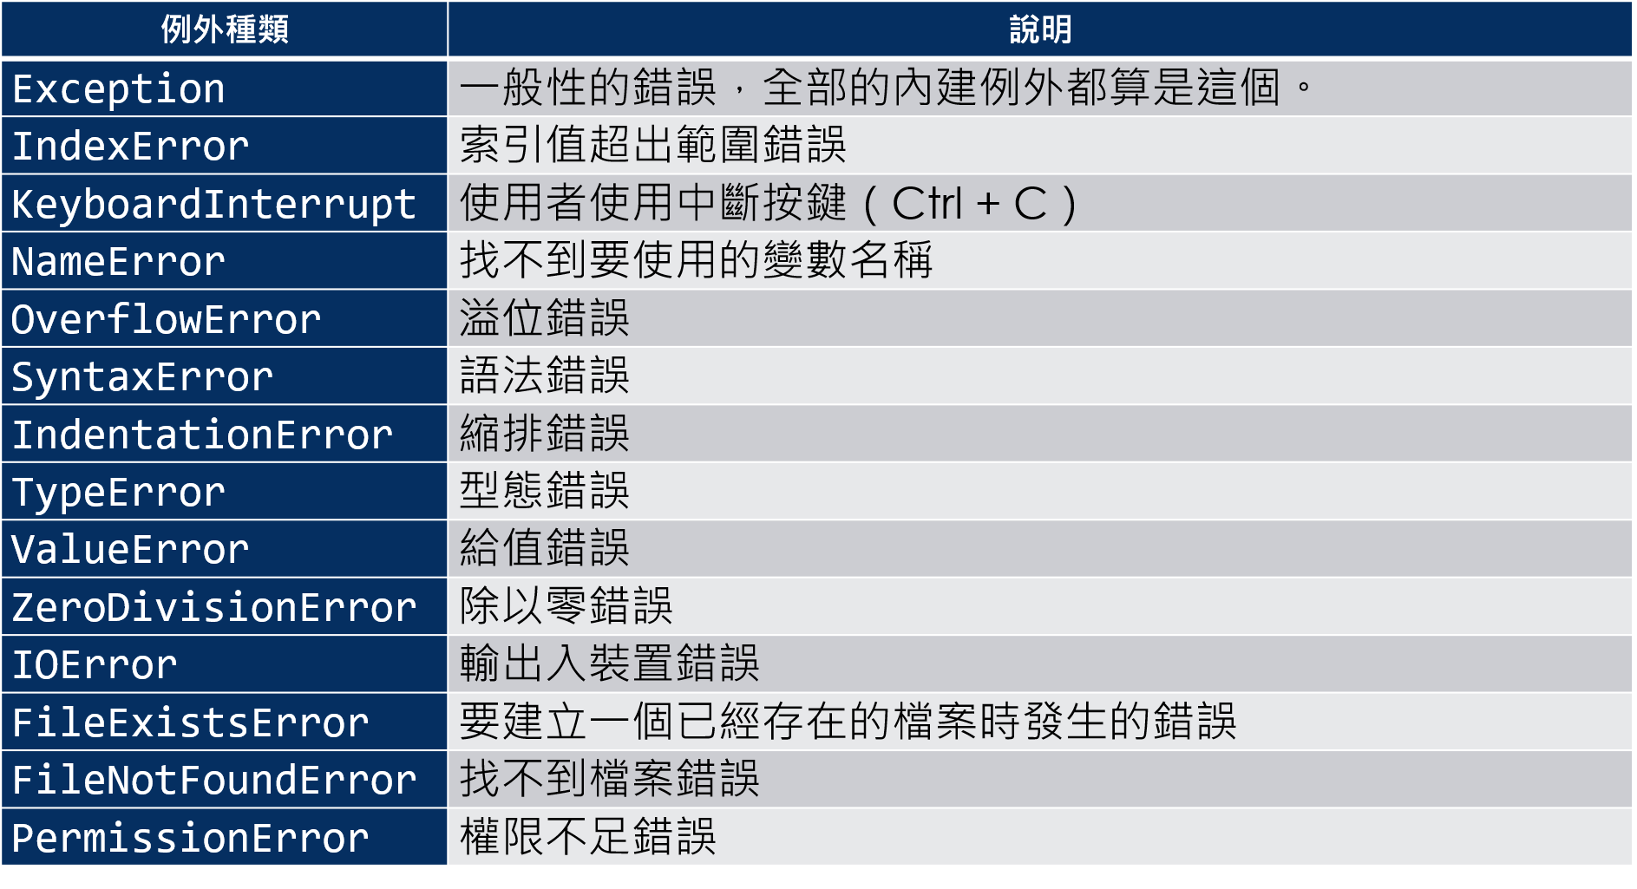

Slide 26
操作檔案時使用的例外處理程式碼
import os
classname = input("請輸入想要使用的班級名稱：")
filename = classname + ".dat"
try:
f = open(filename, "w")
except Exception as e:
print("你所使用的班級名稱{}：發生錯誤".format(classname))
print(e)
finally:
f.close()

Slide 27
自製影像瀏覽網頁
開啟圖形檔資訊程式碼
from PIL import Image
im = Image.open("myIS300.jpg")
print(im.format, im.size, im.mode)
im.close()
📄如果發現不能執行的話，請先安裝pillow模組。

Slide 28
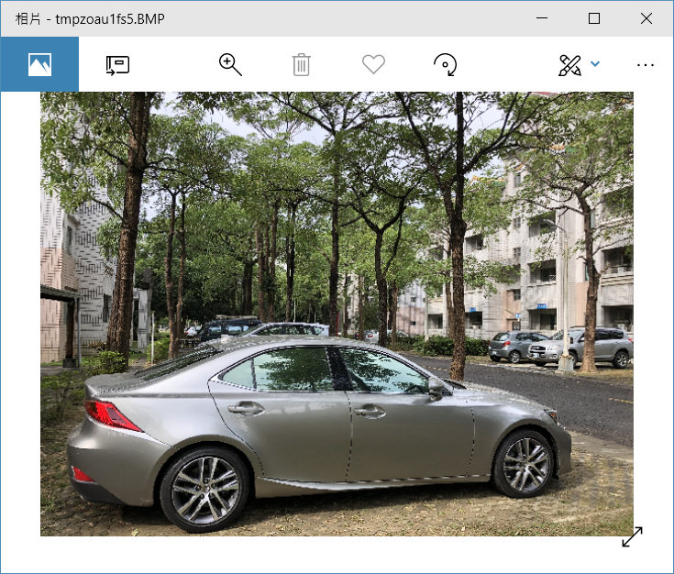
縮放圖形檔案大小之程式碼
from PIL import Image
im = Image.open("myIS300.jpg")
smaller = im.resize((320,200))
smaller.show()
smaller.save("myIS300s.jpg")
im.close()

Slide 29
批次轉換圖檔尺寸程式 PART 1
import os
form PIL import Image
source = input("請輸入來源資料夾：")
if os.path.exists(source):
target = input("請輸入目標資料夾：")
if not os.path.exists(target):
os.mkdir(target)
allfiles = os.listdir(source)
<< 處理每一個檔案的程式碼，請看下一張投影片 >>
else:
print("目標資料夾已存在，無法進行。")
else:
print("找不到來源資料夾。")

Slide 30
批次轉換圖檔尺寸程式 PART 2
for file in allfiles:
filename, ext = os.path.splitext(file)
filename = filename + "_s"
targetfile = filename + ext
im = Image.open(os.path.join(source, file))
thumbnail = im.resize((320,200))
thumbnail.save(os.path.join(target, targetfile))
im.close()
thumbnail.close()
print("{}-->{}".format(file, targetfile))

Slide 31
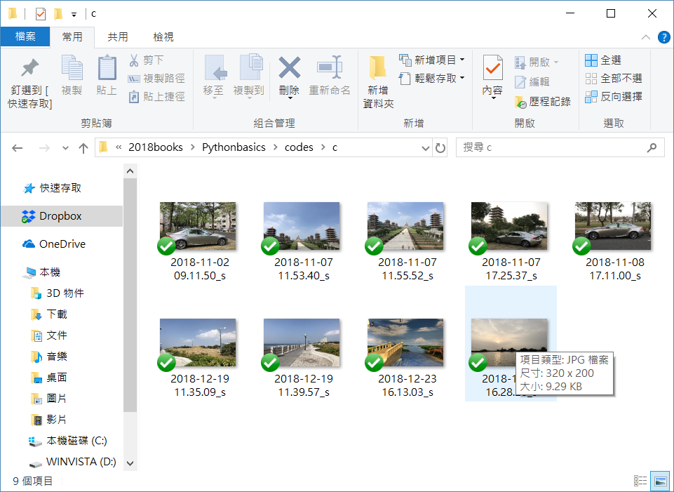
執行過程以及結果
請輸入來源資料夾：a
請輸入目標資料夾：c
2018-11-02 09.11.50.jpg-->2018-11-02 09.11.50_s.jpg
2018-11-07 11.53.40.jpg-->2018-11-07 11.53.40_s.jpg
2018-11-07 11.55.52.jpg-->2018-11-07 11.55.52_s.jpg
2018-11-07 17.25.37.jpg-->2018-11-07 17.25.37_s.jpg
2018-11-08 17.11.00.jpg-->2018-11-08 17.11.00_s.jpg
2018-12-19 11.35.09.jpg-->2018-12-19 11.35.09_s.jpg
2018-12-19 11.39.57.jpg-->2018-12-19 11.39.57_s.jpg
2018-12-23 16.13.03.jpg-->2018-12-23 16.13.03_s.jpg
2018-12-23 16.28.20.jpg-->2018-12-23 16.28.20_s.jpg

Slide 32
把HTML前後程式碼放在變數中
pre_html = '''
<!DOCTYPE html>
<head>
<meta charset='utf-8'/>
</head>
<body>
<table>
'''
post_html = '''
</table>
</body>
</html>
'''

Slide 33
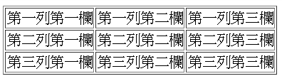
HTML表格的標準格式
<table border=1>
<tr>
<td>第一列第一欄</td><td>第一列第二欄</td><td>第一列第三欄</td>
</tr>
<tr>
<td>第二列第一欄</td><td>第二列第二欄</td><td>第二列第三欄</td>
</tr>
<tr>
<td>第三列第一欄</td><td>第三列第二欄</td><td>第三列第三欄</td>
</tr>
</table>

Slide 34
圖形檔HTML格式與超連結格式的結合
💻<img src="圖形檔路徑" widht="寬度" height="高度">
💻<a href="連結的網址或路徑">被連結的文字內容或是其它標記</a>
💻<a href="原始檔位置"><img src="縮圖檔位置"></a>

Slide 35
建立表格的python程式碼
💻table_html += "<tr><td><a href='{}'><img src='{}'></a></td></tr>".format(
os.path.join("..", os.path.join(source, file)),
targetfile)
💻html = pre_html + table_html + post_html

Slide 36
加到迴圈中的主程式片段
for file in allfiles:
filename, ext = os.path.splitext(file)
filename = filename + "_s"
targetfile = filename + ext
im = Image.open(os.path.join(source, file))
thumbnail = im.resize((320,200))
thumbnail.save(os.path.join(target, targetfile))
im.close()
thumbnail.close()
print("{}-->{}".format(file, targetfile))
#以下的程式碼用來建立HTML索引檔的表格內容
table_html += "<tr><td><a href='{}'><img src='{}'></a></td></tr>".format(
os.path.join("..", os.path.join(source, file)),
targetfile)
#以上的程式碼用來建立HTML索引檔的表格內容

Slide 37
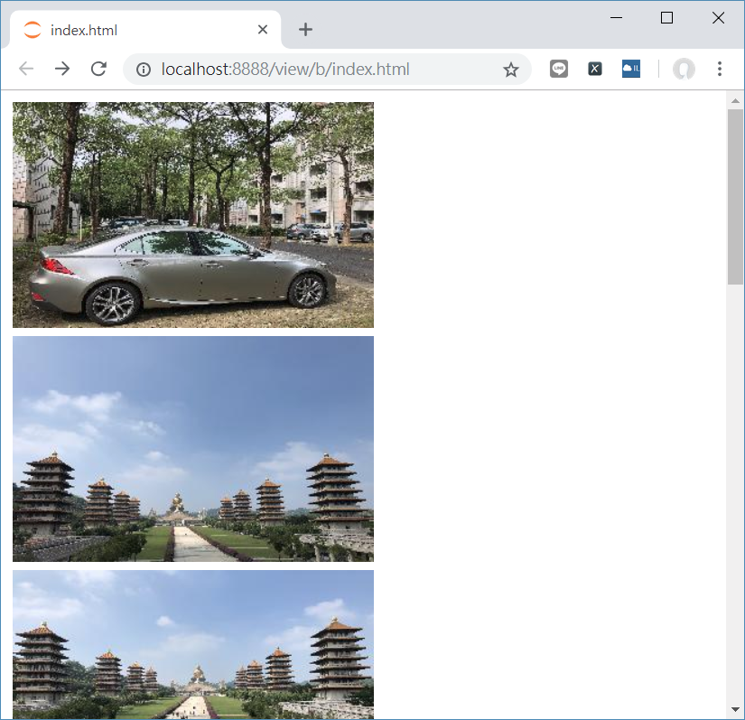
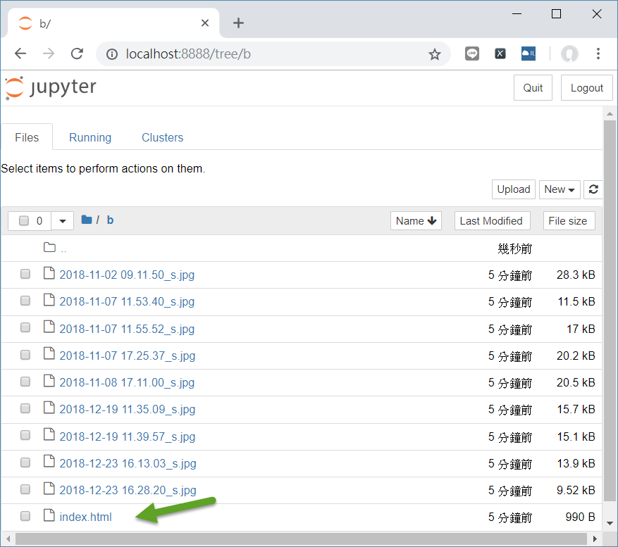
產生之索引檔位置及 瀏覽之效果

Slide 38
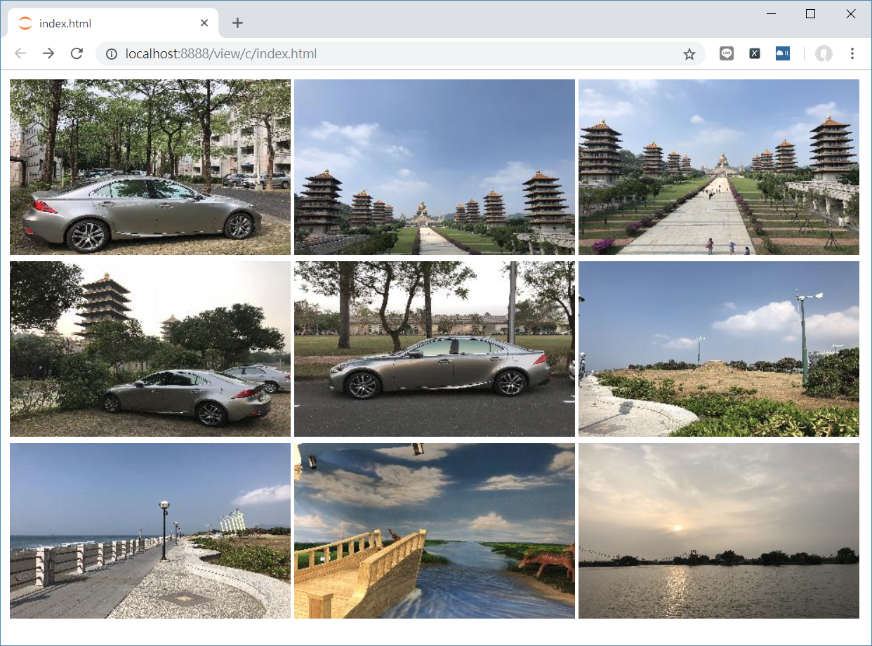
改一下圖形檔排列的版面
在適當的地方加上以下的</tr><tr>對，就可以強制換列（其實就是新增表格中的一列）
if (index+1) % 3 == 0:
table_html += "</tr><tr>"

